Slide 1
METODE NUMERIK
PERTEMUAN 14

Slide 2
AKAR-AKAR PERSAMAAN KARAKTERISTIK
DENGAN METODE SECANT

Slide 3

TUJUAN PEMBELAJARAN
Mampu menentukan akar-akar persamaan karakteristik dengan metode Newton Secant.

Slide 4
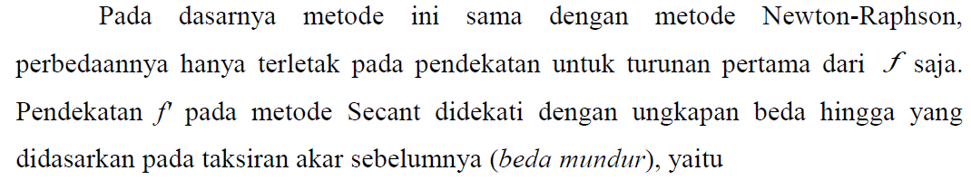
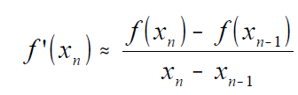
METODE SECANT

Slide 5
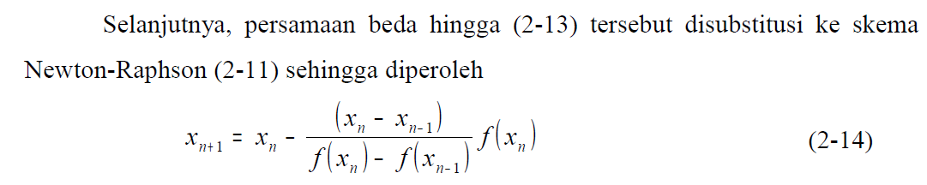
METODE SECANT

Slide 6
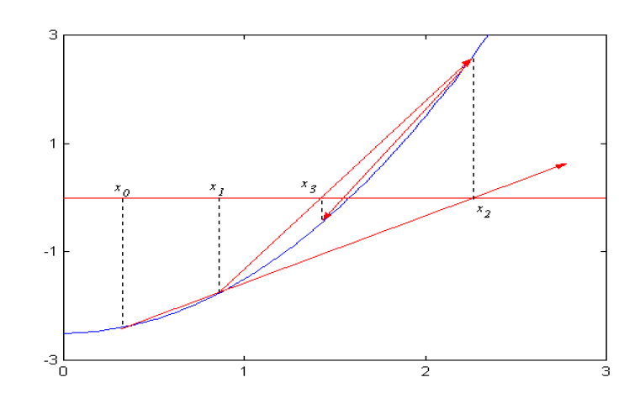
PENCARIAN AKAR DENGAN METODE SECANT

Slide 7
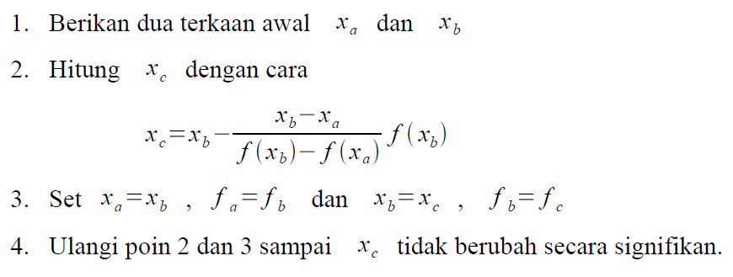
ALGORITMA SECANT

Slide 8
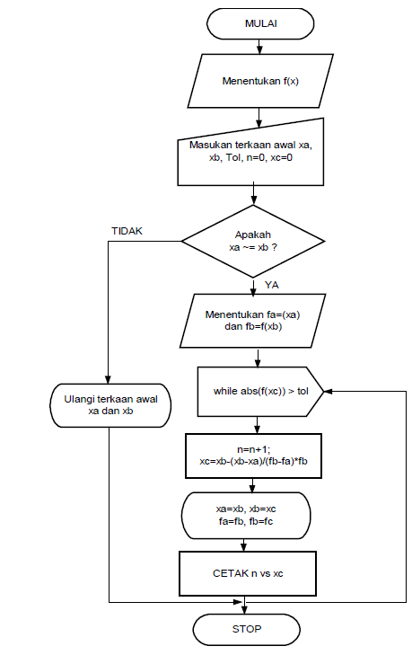
FLOWCHART METODE SECANT

Slide 9
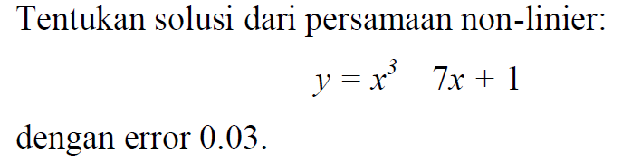
CONTOH SOAL

Slide 10
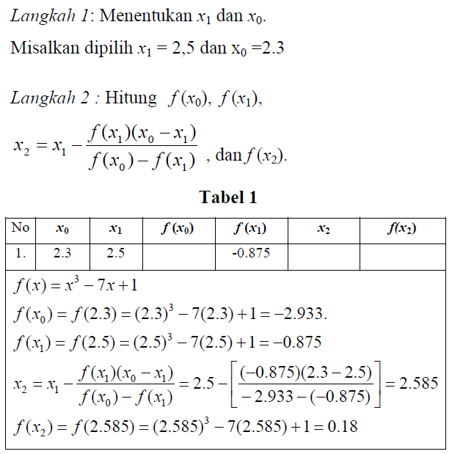
PENYELESAIAN

Slide 11
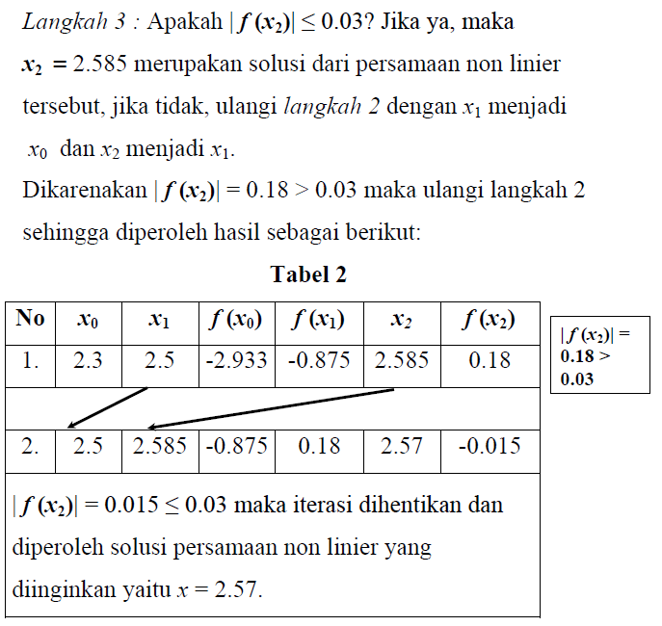

Slide 12
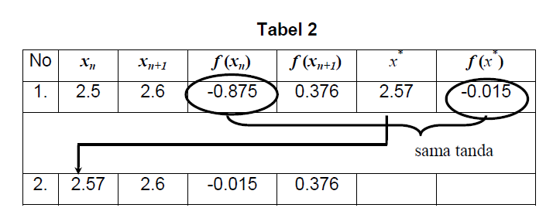
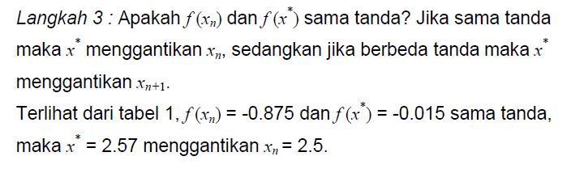

Slide 13
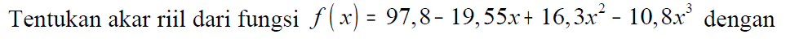
SOAL LATIHAN
Metode Secant.

